Slide 1
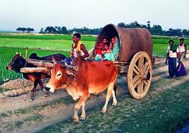
স্বাগতম

Slide 2
মোঃ মামুনুর রশীদ
সহকারী শিক্ষক (কম্পিউটার)
দেবকরা মারগুবা ডঃ শহীদুল্লাহ মেমোরিয়াল উচ্চ বিদ্যালয়
শাহ্‌রাস্তি, চাঁদপুর।
মোবাইল নং- ০১৭২৬১২৬১৪১
Email: mamundmdsmhs@gmail.com

Slide 3
তৃতীয় অধ্যায়ঃ দুতরফা দাখিলা পদ্ধতি
সময়ঃ ৫০ মিনিট

Slide 4
ছবিতে তোমরা কী দেখতে পাও?
চক্র

Slide 5
ছবিতে তোমরা কী দেখতে পাও?
চক্রাকারে আবর্তিত হওয়া

Slide 6
হিসাব চক্র

Slide 7
এই পাঠ শেষে শিক্ষার্থীরা...
হিসাব চক্র কী তা ব্যাখ্যা করতে পারবে;
হিসাব চক্রের ধাপসমূহ চিহ্নিত করতে পারবে;
হিসাব চক্রের ধাপসমূহ বর্ণনা করতে পারবে।

Slide 8
হিসাব চক্র কাকে বলে?

Slide 10
একক কাজ
হিসাব চক্রের ধাপগুলো ধারাবাহিকভাবে লিখো।
সময়ঃ ৩ মিনিট

Slide 11
ধাপসমূহের সংক্ষিপ্ত বর্ণনা

Slide 12
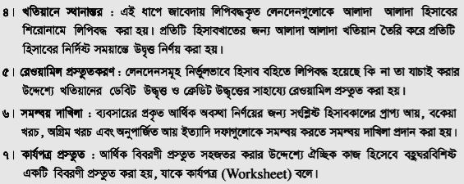
ধাপসমূহের সংক্ষিপ্ত বর্ণনা

Slide 13
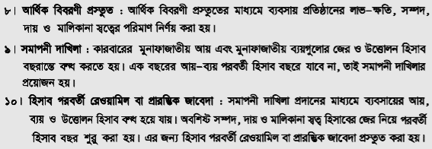
ধাপসমূহের সংক্ষিপ্ত বর্ণনা

Slide 14
দলগত কাজ
(সময়ঃ ০৫ মিনিট)
হিসাব চক্রের ধাপগুলোর ধারাবাহিকতা রক্ষার কারণ উদঘাটন করো।

Slide 15
মূল্যায়ন
চলমান ধারণা বলতে কি বুঝো?
হিসাব চক্র কাকে বলে?
হিসাব চক্রের প্রথম ধাপ কী?
জাবেদাভুক্তকরণের পরের ধাপ কী?
সমন্বয় দাখিলার অন্তর্ভুক্ত কী কী?
হিসাব চক্রের সর্বশেষ ধাপ কী?

Slide 16
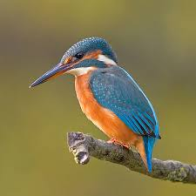
ধন্যবাদ

